Slide 1

国家治理体系和治理能力现代化
时政复习
主讲人： 市一中 姚振华

Slide 2

时政追踪——（决策过程）
国家治理体系和治理能力现代化
1.党的十八届三中全会（于2013年11月9日至12日在北京召开）提出：“全面深化改革的总目标是完善和发展中国特色社会主义，推进国家治理体系和治理能力现代化。”
2.2017年11月2日，党的十九大报告指出：明确全面深化改革总目标是完善和发展中国特色社会主义制度、推进国家治理体系和治理能力现代化。

Slide 3
时政追踪——（决策过程）
3.习近平总书记在第十三届全国人民代表大会第一次会议上（2018年3月5日）的讲话中指出，我们要以更大的力度、更实的措施发展社会主义民主，坚持党的领导、人民当家作主、依法治国有机统一，建设社会主义法治国家，推进国家治理体系和治理能力现代化
4.2019年10月31日，党的十九大四中全会召开，全会听取和讨论了习近平受中央政治局委托作的工作报告，审议通过了《中共中央关于坚持和完善中国特色社会主义制度、推进国家治理体系和治理能力现代化若干重大问题的决定》

Slide 4
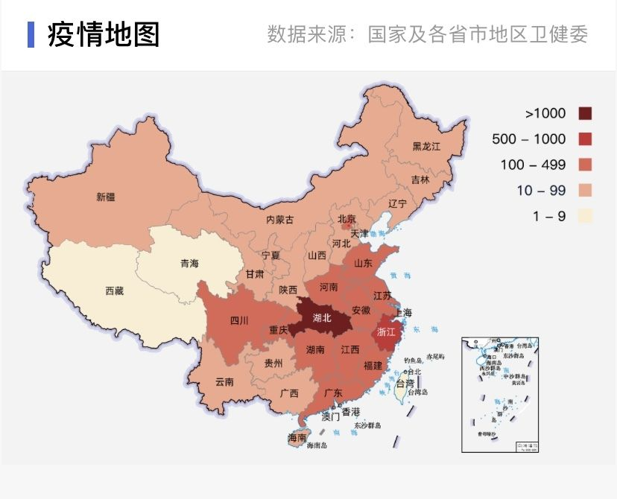

时政评论:应对新型冠状病毒感染肺炎疫情
国家治理体系和治理能力现代化是最长效的疫苗

Slide 5
国际社会高度评价中方抗击疫情的努力
“中国每次都能克服艰难险阻，变得更加强大”博鳌亚洲论坛理事长潘基文表示
“这是中国政府高效治理能力的具体体现”比利时前首相、瓦隆大区首席大臣迪吕波 东京大学名誉教授岩本爱吉 泰国外长敦达
“充分展现了中国速度和中国力量” 法国卫生部卫生总司卫生监督与安全司医学顾问让—马克·菲利普表示、阿根廷对外政策副国务秘书佩雷斯 、 南非卫生部长兹维利·姆赫兹、智利卫生部长马尼亚利奇

Slide 6
2月4日，习近平总书记主持疫情防控工作做出的部署：
时政播报：近日看点
七、要总结经验、吸取教训
这次疫情是对我国治理体系和能力的一次大考我们一定要总结经验、吸取教训。
要健全国家应急管理体系，提高处理急难险重任务能力。
要对公共卫生环境进行彻底排查整治。

Slide 7
要加强市场监管，坚决取缔和严厉打击非法野生动物市场和贸易，从源头上控制重大公共卫生风险。
要加强法治建设，强化公共卫生法治保障。
要系统梳理国家储备体系短板，提升储备交通，优化关键物资生产能力布局。

Slide 8
国家治理体系和治理能力
【概念阐述】是什么
国家治理体系和治理能力是一个国家制度和制度执行能力的集中体现。
国家治理体系：在党领导下管理国家的制度体系，包括经济、政治、文化、社会、生态文明和党的建设等各领域体制机制、法律法规安排，也就是一整套紧密相连、相互协调的国家制度；
国家治理能力则是运用国家制度管理社会各方面事务的能力，包括改革发展稳定、内政外交国防、治党治国治军等各个方面。

Slide 9
【概念阐述】
二者关系：国家治理体系和治理能力是一个相辅相成的有机整体，有了好的国家治理体系才能真正提高治理能力，提高国家治理能力才能充分发挥国家治理体系的效能。
作为治理体系核心内容的制度，其作用具有根本性、全局性、长远性，但是没有有效的治理能力，再好的制度和制度体系也难以发挥作用。

Slide 10
学以致用1
． 中共十九届四中全会在北京举行。全会提出，中国特色社会主义制度是党和人民在长期实践探索中形成的科学制度体系，我国国家治理体系和治理能力是中国特色社会主义制度及其执行能力的集中体现。推进我国国家治理体系和治理能力现代化意在
①把我国制度优势更好转化为国家治理效能
②充分发挥中国特色社会主义制度的优越性
③推进制度创新大胆引进西方政治制度模式
④展现战略定力保持我国国家治理体系稳定
A．①② B．①③ C．②④ D．③④
A

Slide 11
学以致用2
一个国家选择什么样的治理体系，是由这个国家的历史传承、文化传统、经济社会发展水平决定的，是由这个国家的人民决定的。我们的国家治理体系和治理能力总体上是好的，是有独特优势的，是适应我国国情和发展要求的。同时，我们在国家治理体系和治理能力方面还有许多亟待改进的地方，在提高国家治理能力上需要花更大气力。只有以提高党的执政能力为重点，尽快把我们各级干部、各方面管理者的思想政治素质、科学文化素质、工作本领都提高起来，尽快把党和国家机关、企事业单位、人民团体、社会组织等的工作能力都提高起来，国家治理体系才能更加有效运转。
运用矛盾基本属性的知识，说明如何认识现代化建设进程中国家治理体系与治理能力之间的关系。

Slide 12
参考答案：①矛盾就是对立统一，斗争性与同一性是矛盾固有的基本属性。
②国家治理体系与治理能力相互区别，各有侧重，各具特点。
③国家治理体系和治理能力相互依赖、相互贯通、相互促进。不断完善的国家治理体系是国家治理能力不断提高的重要保证和具体体现 ;国家治理能力的提高进一步推进了国家治理体系的完善与高效运转。
④在对立中把握统一、在统一中把握对立。在社会主义现代化建设过程中应把完善国家治理体系和提高国家治理能力有机统一起来，共同服务于社会主义现代化建设。

Slide 13
2019高考考纲要求：
思想政治学科考试反映对考生正确的情感、态度、价值观的要求.注重学生综合运用所学知识论证阐释、评价、探究解决问题的能力
时事政治
中国共产党和中国政府在现阶段的基本路线和重大方针政策

Slide 14
[文件解读】（源自2019年10月的决定）
国家治理体系和治理能力的现代化
作出1个重要判断
中国特色社会主义制度是党和人民在长期实践探索中形成的科学制度体系，我国国家治理一切工作和活动都依照中国特色社会主义制度展开.
我国国家治理体系和治理能力是中国特色社会主义制度及其执行能力的集中体现。

Slide 15
我国国家治理体系的各项制度
根本政治制度
基本制度
具体制度
人民代表大会制度
基本政治制度
中国特色社会主义法律体系
基本经济制度
社会市场经济体制
建立在根本政治制度和基本制度基础之上的经济体制、文化体制和社会体制等方面的内容

Slide 16
【文件解读】
提出1个“总体目标”
坚持和完善中国特色社会主义制度、推进国家治理体系和治理能力现代化的总体目标是，到我们党成立一百年时，在各方面制度更加成熟更加定型上取得明显成效；
到二〇三五年，各方面制度更加完善，基本实现国家治理体系和治理能力现代化；
到新中国成立一百年时，全面实现国家治理体系和治理能力现代化，使中国特色社会主义制度更加巩固、优越性充分展现。

Slide 17
强调13个方面的“显著优势”
1.坚持党的集中统一领导，坚持党的科学理论，保持政治稳
定，确保国家始终沿着社会主义方向前进的显著优势；
2.坚持人民当家作主，发展人民民主，密切联系群众，紧紧
依靠人民推动国家发展的显著优势；
3.坚持全面依法治国，建设社会主义法治国家，切实保障社
会公平正义和人民权利的显著优势；
4.坚持全国一盘棋，调动各方面积极性，集中力量办大事的
显著优势；

Slide 18
5.坚持和完善社会主义基本经济制度，推动经济高质量发展。
6.坚持和完善繁荣发展社会主义先进文化的制度，巩固全体人民团结奋斗的共同思想基础。
7.坚持和完善统筹城乡的民生保障制度，满足人民日益增长的美好生活需要。
8.坚持和完善共建共治共享的社会治理制度，保持社会稳定、维护国家安全。

Slide 19
9.坚持改革创新、与时俱进，善于自我完善、自我发展，使社会充满生机活力的显著优势
10.坚持德才兼备、选贤任能，聚天下英才而用之，培养造就更多更优秀人才的显著优势；
11.坚持党指挥枪，确保人民军队绝对忠诚于党和人民，有力保障国家主权、安全、发展利益的显著优势；
12.坚持“一国两制”，保持香港、澳门长期繁荣稳定，促进祖国和平统一的显著优势；
13.坚持独立自主和对外开放相统一，积极参与全球治理，为构建人类命运共同体不断作出贡献的显著优势。

Slide 20
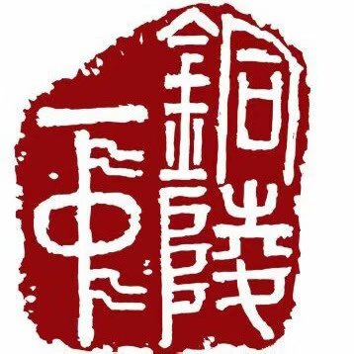
国家治理体系和治理能力的现代化
为什么？
为了更好地发挥中国特色社会主义制度的优越性，适应国家现代化总进程，提高运用中国特色社会主义制度有效治理国家的能力。这将使中国特色社会主义制度更加成熟、
更加定型（课本61页）

Slide 21
预测考向模拟
国家治理体系现代化是政治文明的重要表现，它以多元主体的协同治理为重要表征，以多种制度协同配合为保障。这就需要充分发扬民主，充分发挥社会主义政治制度优越性，加强党委领导，发挥政府主导作用，鼓励和支持社会各方面参与，实现政府治理和社会自我调节、居民自治良性互动，加快形成科学有效的社会治理体制，确保社会既充满活力又和谐有序。
结合材料，运用发展社会主义民主政治的知识，说明怎样推进国家治理体系现代化.

Slide 22

我国国家治理结构体系
1.权力机关 2行政机关
3.监察机关 4.审判机关
5.检察机关 6.法律监督机关
7.领导核心 8.爱国统一战线组织 9.参政党
10.基层群众自治组织
11.立法权12.管理和服务 13.监察权 14.审判权
15.检察权 16.领导立法
17.依法行政 18.公正司法
19.保证人民直接行使管理公共事务的权利
20选举权与被选举权、政治自由、监督权
21执政党
中国共产党
民主党派
人民政协
（ ）
（ ）
（ ）
7、16、21
8
9
产生
政府
人民法院
人大
人民检察院
监察委员会
国家机关
（ ） （ ）（ ） （ ） （ ）
1、11
2、12、17
4、14
5、6、15
3、13
（ 18 ）
公民
村（居）民委员会
（ ） （ ）
20
10、19

Slide 23
我国国家治理体系中重要的几对政治主体间的关系
1.中国共产党与国家机关的关系
2.人民代表大会与其他国家机关的关系
3.政府与村委会的关系
4.中国共产党与村委会的关系
5.中国共产党与民主党派的关系
6.法院的上下级关系
A领导与被领导
B监督与被监督的关系
C互相监督的关系
D指导与被指导的关系
A
B
D
A
C
B

Slide 24
国家治理体系和治理能力的现代化
怎么做？（从政治生活角度）
①坚持中国特色社会主义政治发展道路，坚持党的领导、人民当家作主和依法治国的有机统一。
②加强党的建设，完善党的执政方式，提高党的执政能力，充分发挥党在国家治理体系中总揽全局、协调各方的领导核心作用。
③坚持和完善人民代表大会制度、中国共产党领导的多党合作制度和政治协商制度、民族区域自治制度以及基层群众自治制度，推动国家治理体系制度化、规范化、科学化。

Slide 25
国家治理体系和治理能力的现代化
怎么做？（从政治生活角度）
④转变政府职能，建设服务型政府，构建决策科学、执行坚决、监督有力的权力运行体系，提升国家治理的科学性和实效性。
⑤依法保障公民权利，增强群众参与国家治理的主体意识和自觉意识，提高公民政治参与能力，推动政府与公民、社会的良性互动，形成科学有效的社会治理体制。

Slide 26
高考真题
2019全国I卷39.阅读材料，完成下列要求。
2019年人民政协也将迎来70华诞。人民政协是国家治理体系的重要组成部分。第十三届全国政协委员由34个界别组成，2018年，全国政协召开了1次全体会议、2次专题议政性常委会会议、2次专题协商会、19次双周协商座谈会等、进一步形成常态化、多层次、各方面有序参与的协商议政格局。（节选）
结合材料并运用政治生活知识，说明人民政协在国家治理体系中的地位和作用。

Slide 27
2018北京文综 38
为适应新时代发展的需要，政府部门深化改革，步伐更快，措施更实 “最多跑一次”“网上办一次”，让群众办事更方便”,“大数据帮助政府实现精准治理。破解企业办证难题，避免“公章旅行”破除企业投资障碍；着手建设全国统一的执法信息平台，有效遏制不作为、乱作为等问题。政府法律顾问在政府决策中作用越来越大，推进政府权力清单。
结合材料，说明在推进国家治理体系和治理能力现代化进程中，政府应该如何作为？

Slide 28
预测考向模拟
1.中国共产党第十九届中央委员会第四次全体会议提出了坚持和完善中国特色社会主义制度、推进国家治理体系和治理能力现代化的总体目标。我国正在推进的国家治理体系和治理能力现代化，既是一个渐进的过程，需要延续与传承；又是一个跃进的过程，需要变革与创新。由此可见，推进国家治理体系和治理能力现代化的进程是
①量变与质变相统一的过程 ②是由生产力状况直接决
定的③在曲折中向前发展的过程 ④对现有体系的“扬弃”过程
A．①③ B．①④ C．②③ D．②④
B

Slide 29
预测考向模拟
2．中国共产党第十九届中央委员会第四次全体会议，于 2019 年 10 月 28 日至 31 日在北京举行。全会审议通过了《中共中央关于坚持和完善中国特色社会主义制度、推进国家治理体系和治理能力现代化若干重大问题的决定》。坚持和完善中国特色社会主义制度、推进国家治理体系和治理能力现代化必须做到（）
①坚持和完善人民当家作主制度体系，发展社会主义民主政治
②坚持和完善中国特色社会主义法治体系，提高党的立法能力
③坚持和完善中国特色社会主义行政体制，构建依法执政的政府治理体系
④坚持和完善独立自主的和平外交政策，推动构建人类命运共同体
A．①② B．①④ C．②③ D．③④
B

Slide 30
热点聚焦
1.2020年2月4日《安徽省首个，铜陵出台16条政策，帮助中小微企业共渡难关》刷爆朋友圈，铜陵市专门针对受到新冠状病毒疫情影响，生产经营遇到困难的中小微企业（符合工信部等四部门印发《中小微企业划型标准规定》的十六项支持措施，包括：加大财政金融支持、降低小微企业融资成本等。
请分析这一举措体现的经济生活道理

Slide 31
分析：经济生活中政府作为“有形的手”进行宏观调控
参考答案：
1.国家宏观调控的必要性和重要性
2.实体经济的发展意义
3.对小微企业的意义
4.对国民经济发展的意义

Slide 32
热点聚焦
2.当下，网络舆情的管控是重中之重。百姓群众心慌慌，形成的乱买乱囤货形象比比皆是，导致切实需要者购买无门，造成社会乱象与不可挽回的经济损失。如：双黄连可抑制新型冠状病毒，所有路口红绿灯统一放行““。这些现象的背后值得我们每个人反思。
运用公民的政治生活相关知识分析，我们如何才能促进“谣言止于智者”？

Slide 33
分析：将第一单元有关公民知识与时政联系
参考答案：
1.国家性质，人民是国家主人
2.我国公民的政治权利和政治义务
3.我国公民参与政治生活的三大原则
4.有序参与政治生活

Slide 34
热点聚焦
3.2020年的抗击冠状病毒的战役中，我国各地村委会、居委会和社区的“硬核”操作让我们全国人们点赞。这些工作人员在第一时间冲在战线上。这里基层组织的行为体现了（）
A我国政府是人民的政府 B中国共产党是我国领导核心 C我国政府坚持依法行政 D我国的基层自治组织充分促进了群众自我管理、自我教育、自我服务
D

Slide 35
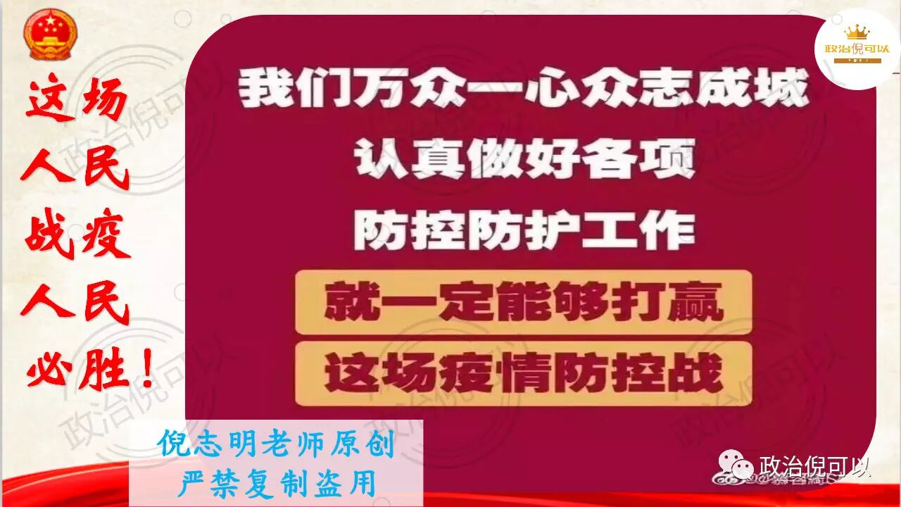

Slide 36
复习策略和建议
一.关注时政，关注生活
二.夯实基础知识，搭建网络结构图
（1）理清相关概念、原理或观点的表述内容，知道“是什么”
（2）弄清相关概念、原理之间前后左右的纵横联系
（3）弄清每一个考点在知识网络中的地位，以及和其他知识的内在联系

Slide 37
复习策略和建议
三、强化训练，重点“回头看”，做好错题积累
游历题海是必要的，做好总结和纠错更重要
建议《错题本》提高复习效率
四、掌握答题技巧，规范答题格式，学会答题
原理+材料

Slide 38


